Slide 1
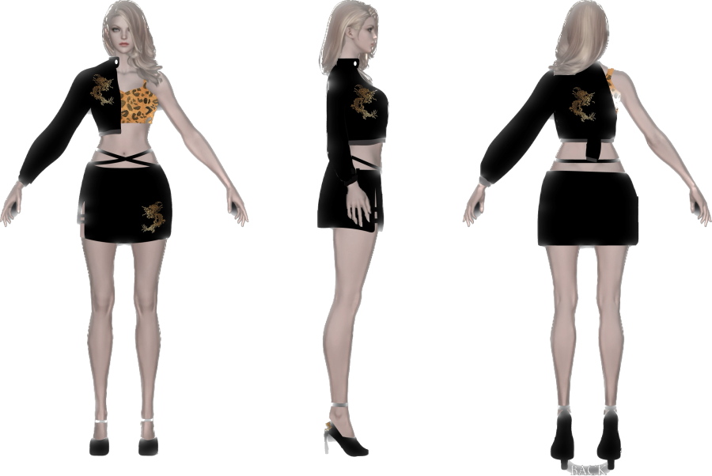
[ ]
AvatarS 발표자료 (230601)
온라인 아바타 피팅

Slide 2

시스템 구성
:

Slide 3
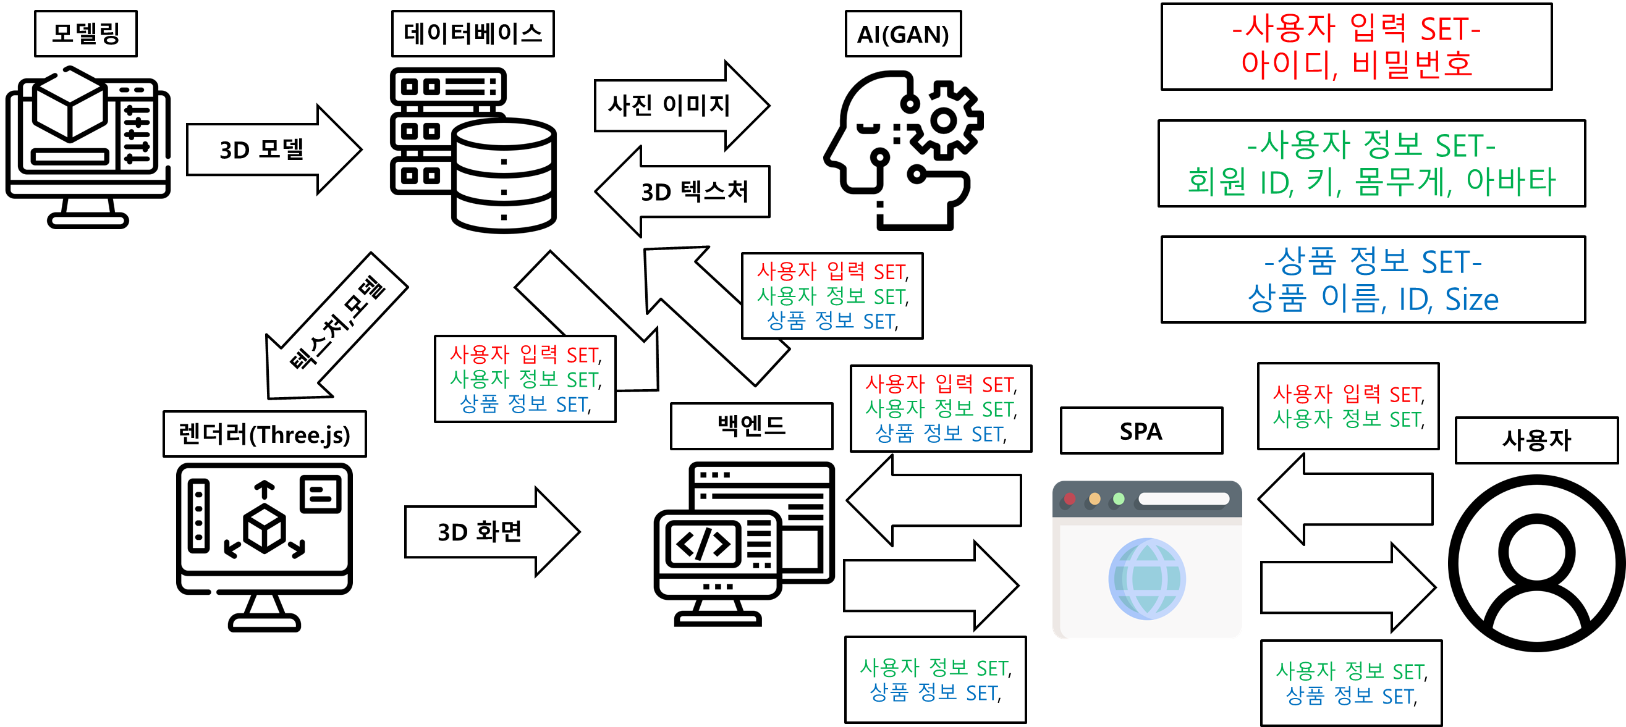
시스템 개요도

Slide 4
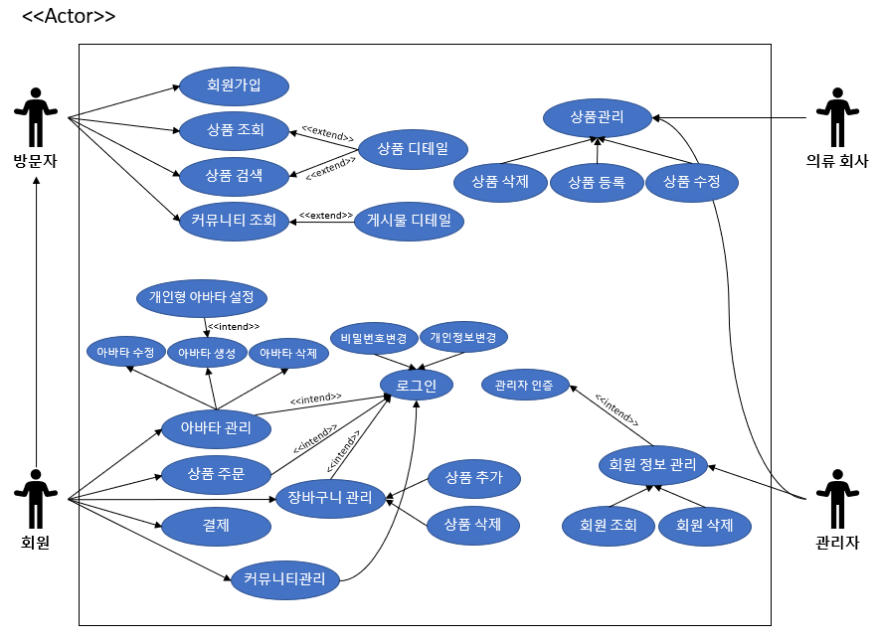
유스케이스 다이어그램
Notes:
논쟁점:
1. 생성 부분을 앞에 두고 그 다음 수정/삭제를 넣어야하는가?

Slide 5
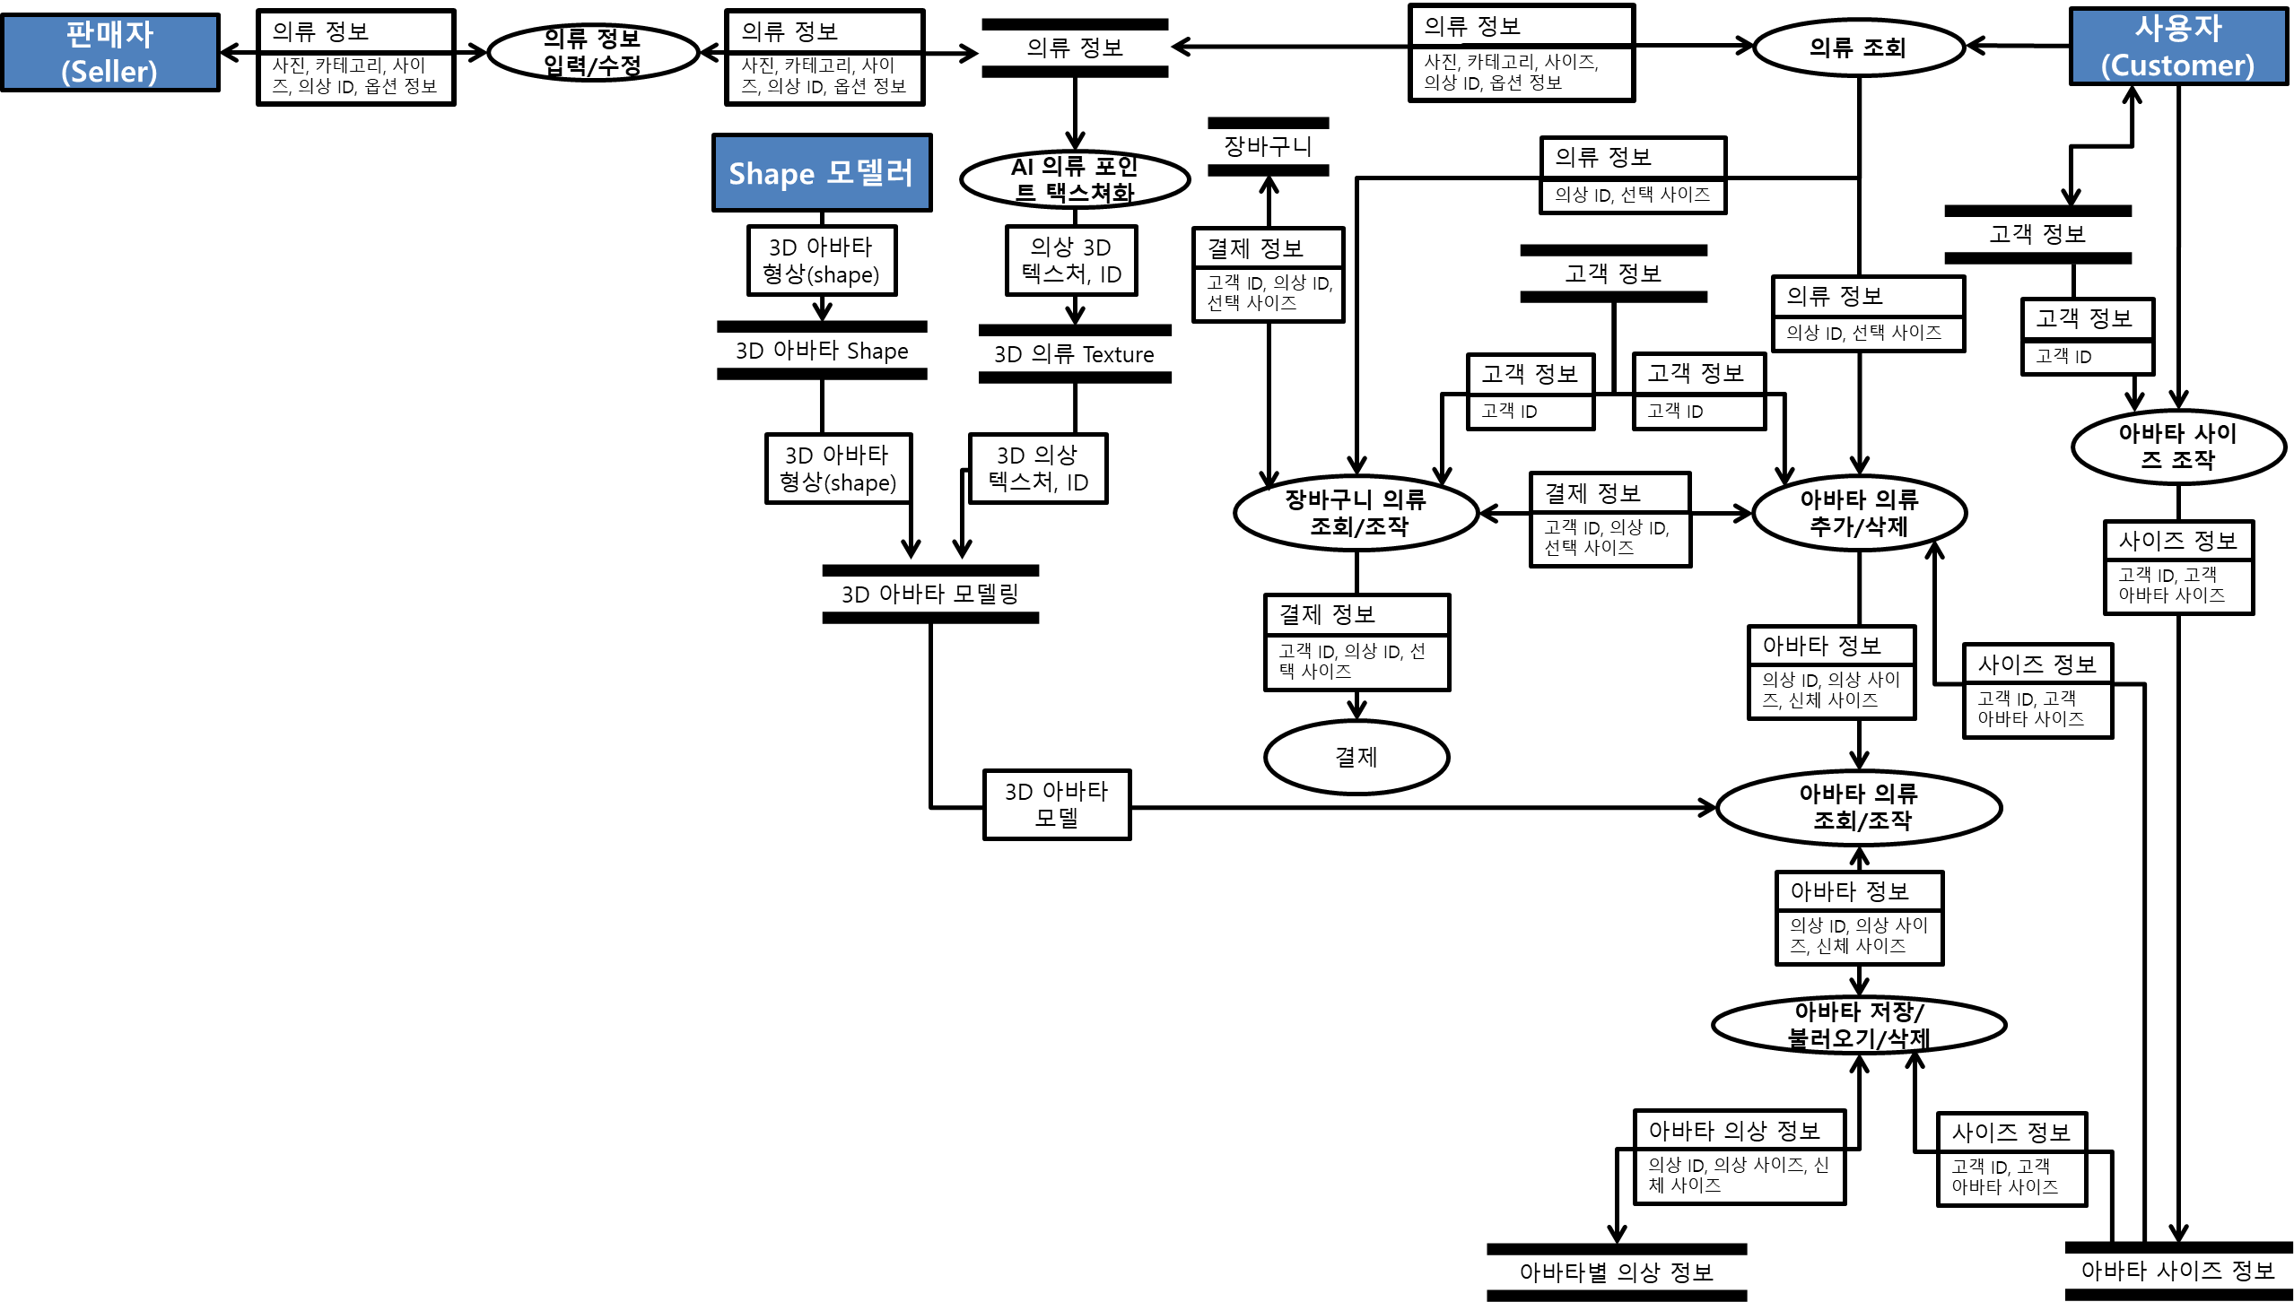
데이터 플로우 다이어그램
Notes:
논쟁점:
1. 생성 부분을 앞에 두고 그 다음 수정/삭제를 넣어야하는가?

Slide 6
간트 차트
:

Slide 7
백엔드 | 계획 시작 | 실행 기간
프론트 구성 | 1 | 2
프레임 워크, API 설정 | 3 | 2
백엔드 개발 | 5 | 21
DB연동, 관리 | 26 | 4
서버 구동 및 호스팅 | 30 | 3
인공지능 | 계획 시작 | 실행 기간
인공지능 수학 학습 | 1 | 1
알고리즘 선정 | 2 | 1
데이터셋 마련 | 3 | 4
인공지능 테스트 | 7 | 16
모델링 | 계획 시작 | 실행 기간
아바타 모델링 | 1 | 12
의류 모델 | 13 | 20
수정 및 테스트 | 33 | 3
렌더링 | 계획 시작 | 실행 기간
렌더링 학습 | 23 | 3
렌더링 개발 | 26 | 8
렌더링 테스트 | 34 | 2

Slide 8
백엔드 | 1 | 2 | 3 | 4 | 5 | 6 | 7 | 8 | 9 | 10 | 11 | 12 | 13 | 14 | 15 | 16 | 17 | 18 | 19 | 20 | 21 | 22 | 23 | 24 | 25 | 26 | 27 | 28 | 29 | 30 | 31 | 32 | 33 | 34 | 35 | 36 | 37 | 38
프론트 구성
프레임 워크, API 설정
백엔드 개발
DB연동, 관리
서버 구동 및 호스팅
모델링 | 1 | 2 | 3 | 4 | 5 | 6 | 7 | 8 | 9 | 10 | 11 | 12 | 13 | 14 | 15 | 16 | 17 | 18 | 19 | 20 | 21 | 22 | 23 | 24 | 25 | 26 | 27 | 28 | 29 | 30 | 31 | 32 | 33 | 34 | 35 | 36 | 37 | 38
아바타 신체 모델링
아바타 의류 모델링
수정 및 변경 기간

Slide 9
인공지능 | 1 | 2 | 3 | 4 | 5 | 6 | 7 | 8 | 9 | 10 | 11 | 12 | 13 | 14 | 15 | 16 | 17 | 18 | 19 | 20 | 21 | 22 | 23 | 24 | 25 | 26 | 27 | 28 | 29 | 30 | 31 | 32 | 33 | 34 | 35 | 36 | 37 | 38
인공지능 수학 학습
알고리즘 선정
데이터 수집
인공지능 테스트
렌더링 | 1 | 2 | 3 | 4 | 5 | 6 | 7 | 8 | 9 | 10 | 11 | 12 | 13 | 14 | 15 | 16 | 17 | 18 | 19 | 20 | 21 | 22 | 23 | 24 | 25 | 26 | 27 | 28 | 29 | 30 | 31 | 32 | 33 | 34 | 35 | 36 | 37 | 38
렌더링 학습
렌더링 개발
렌더링 테스트

Slide 10
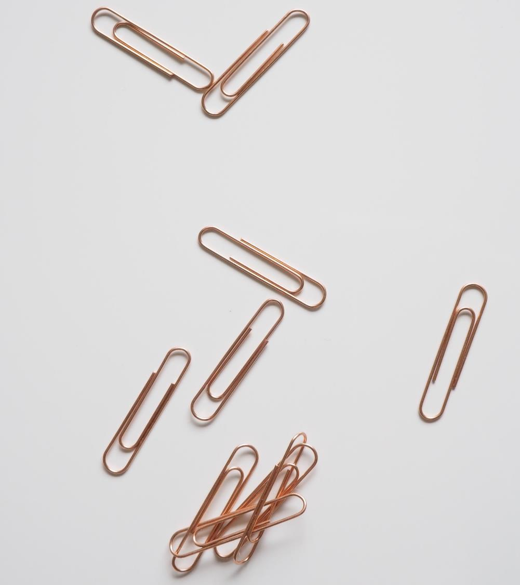
지난주에 한 내용
: 반바지 샘플 모델링, 인풋 아웃풋 데이터셋 제작, 데이터셋 증폭 알고리즘 구성, 하이퍼파라미터 최적화

Slide 11
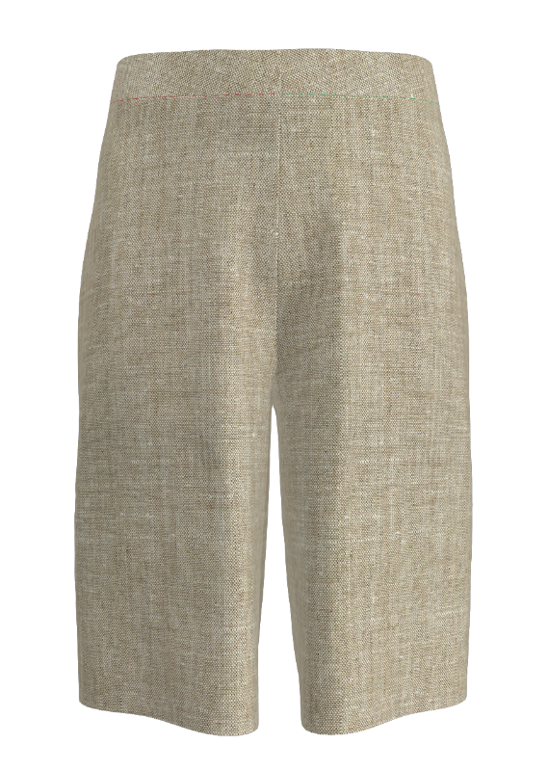

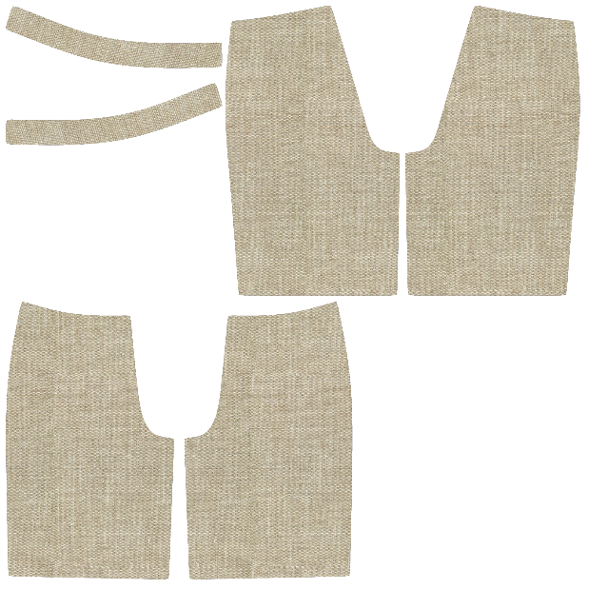
반바지 샘플 모델링

Slide 12
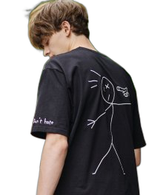
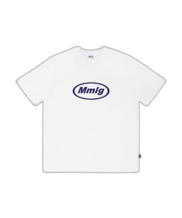
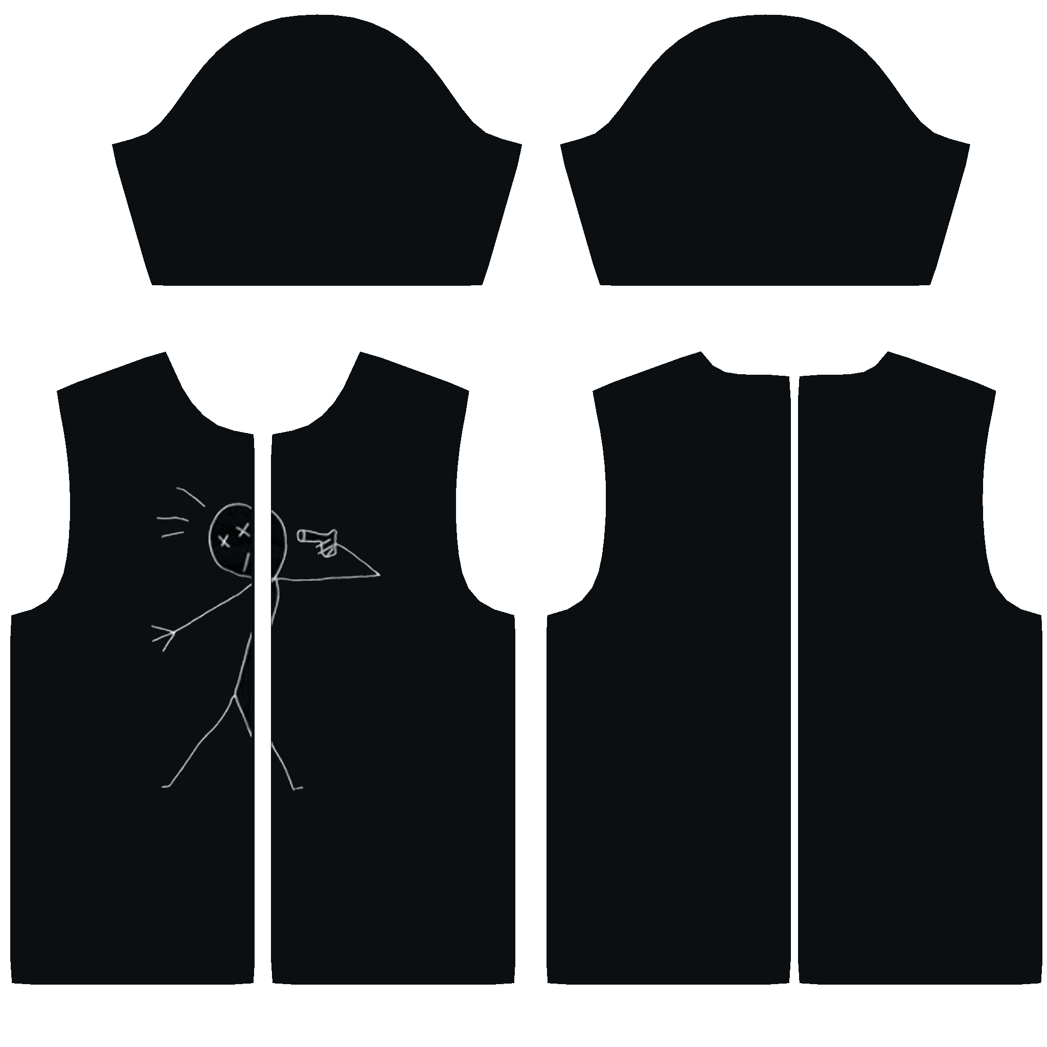
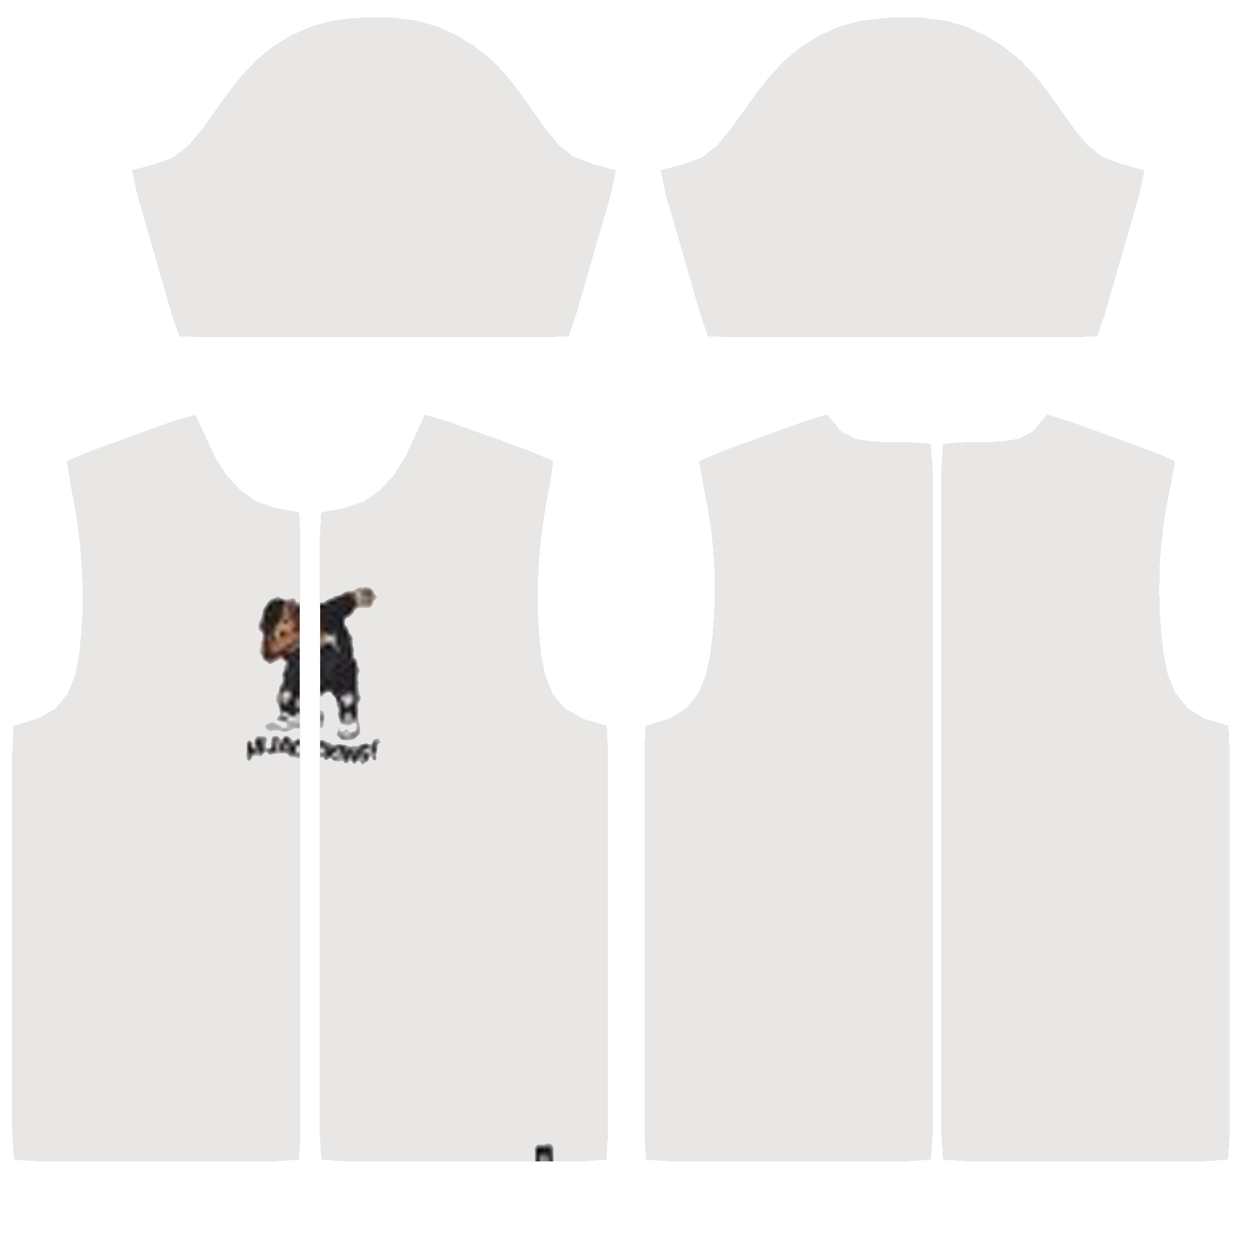
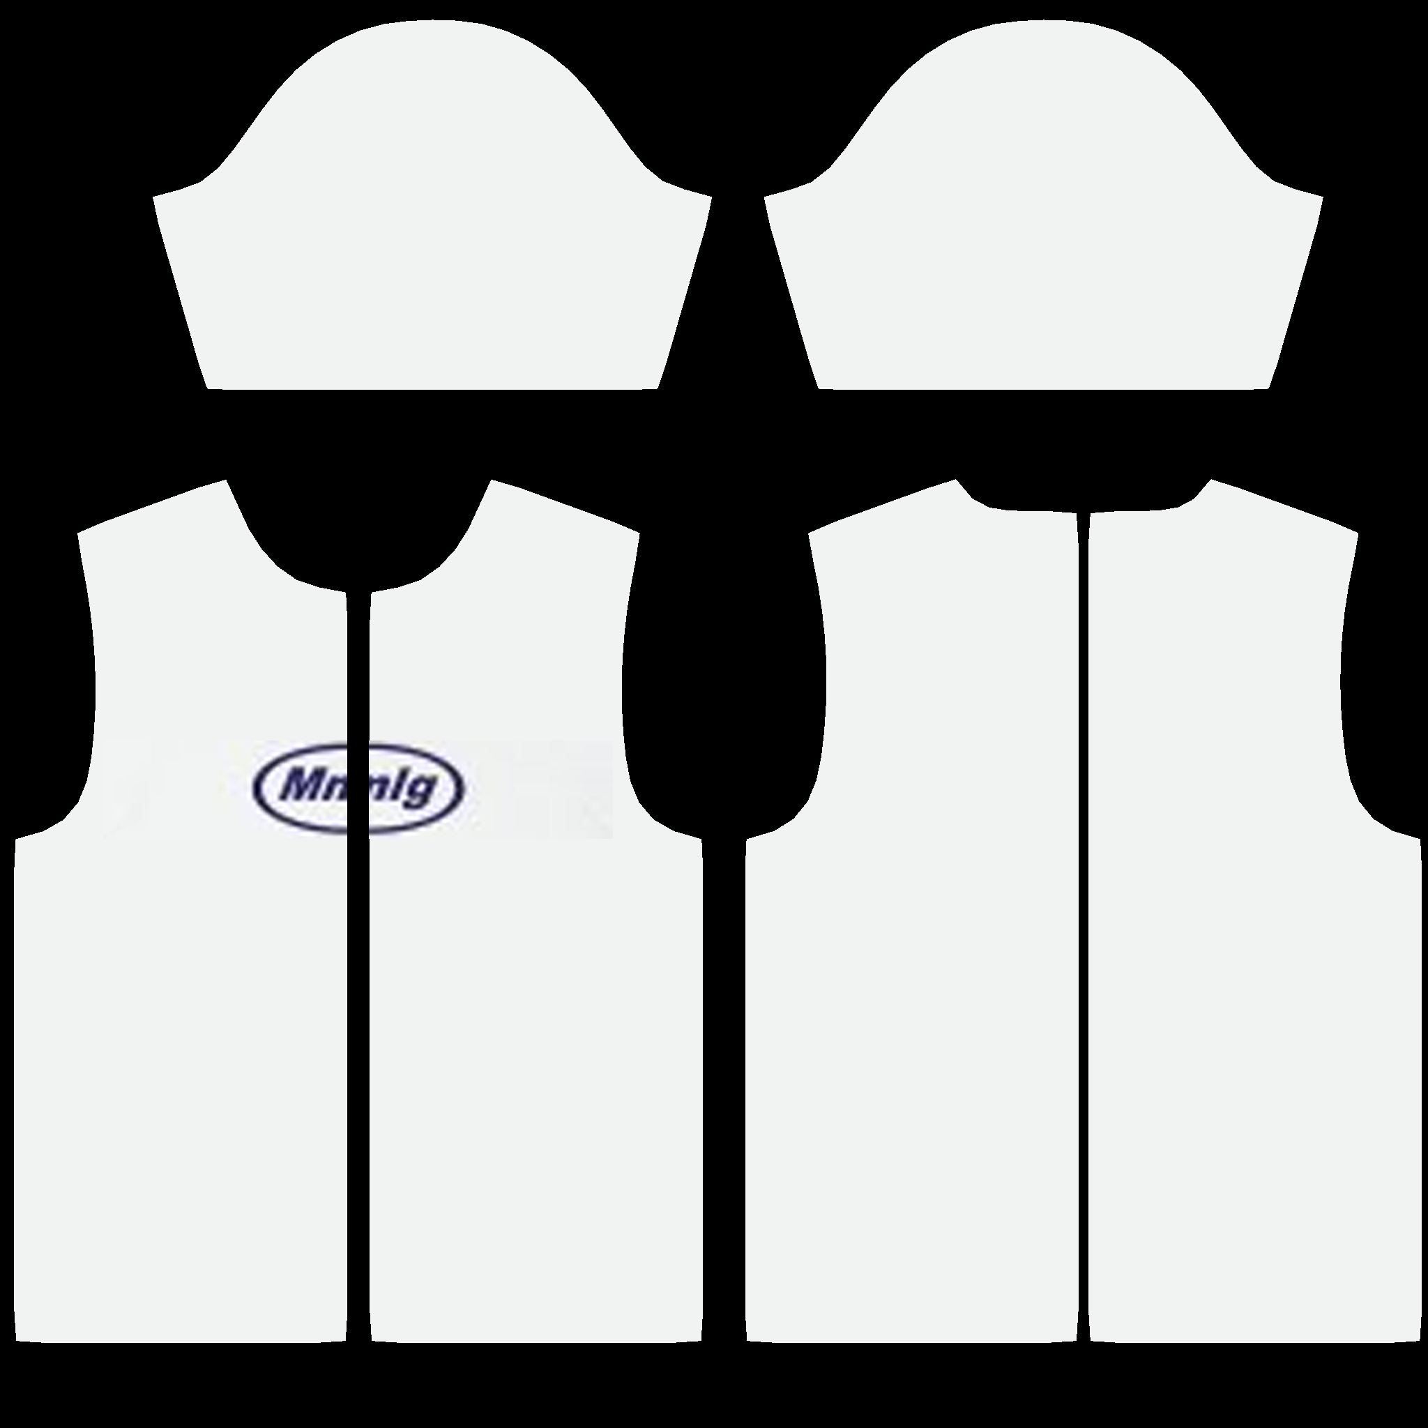
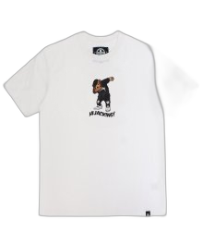
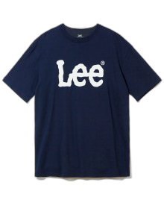

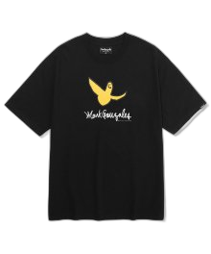
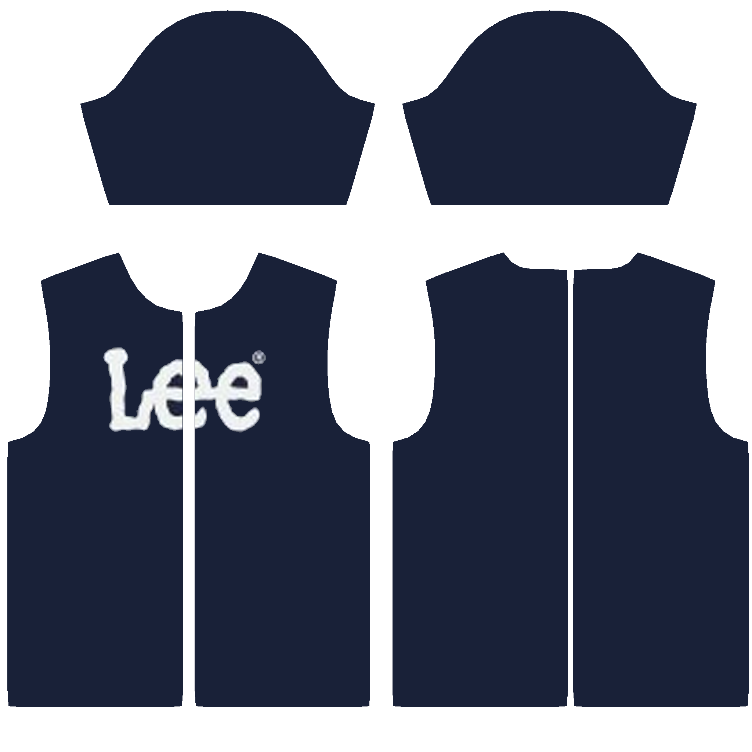

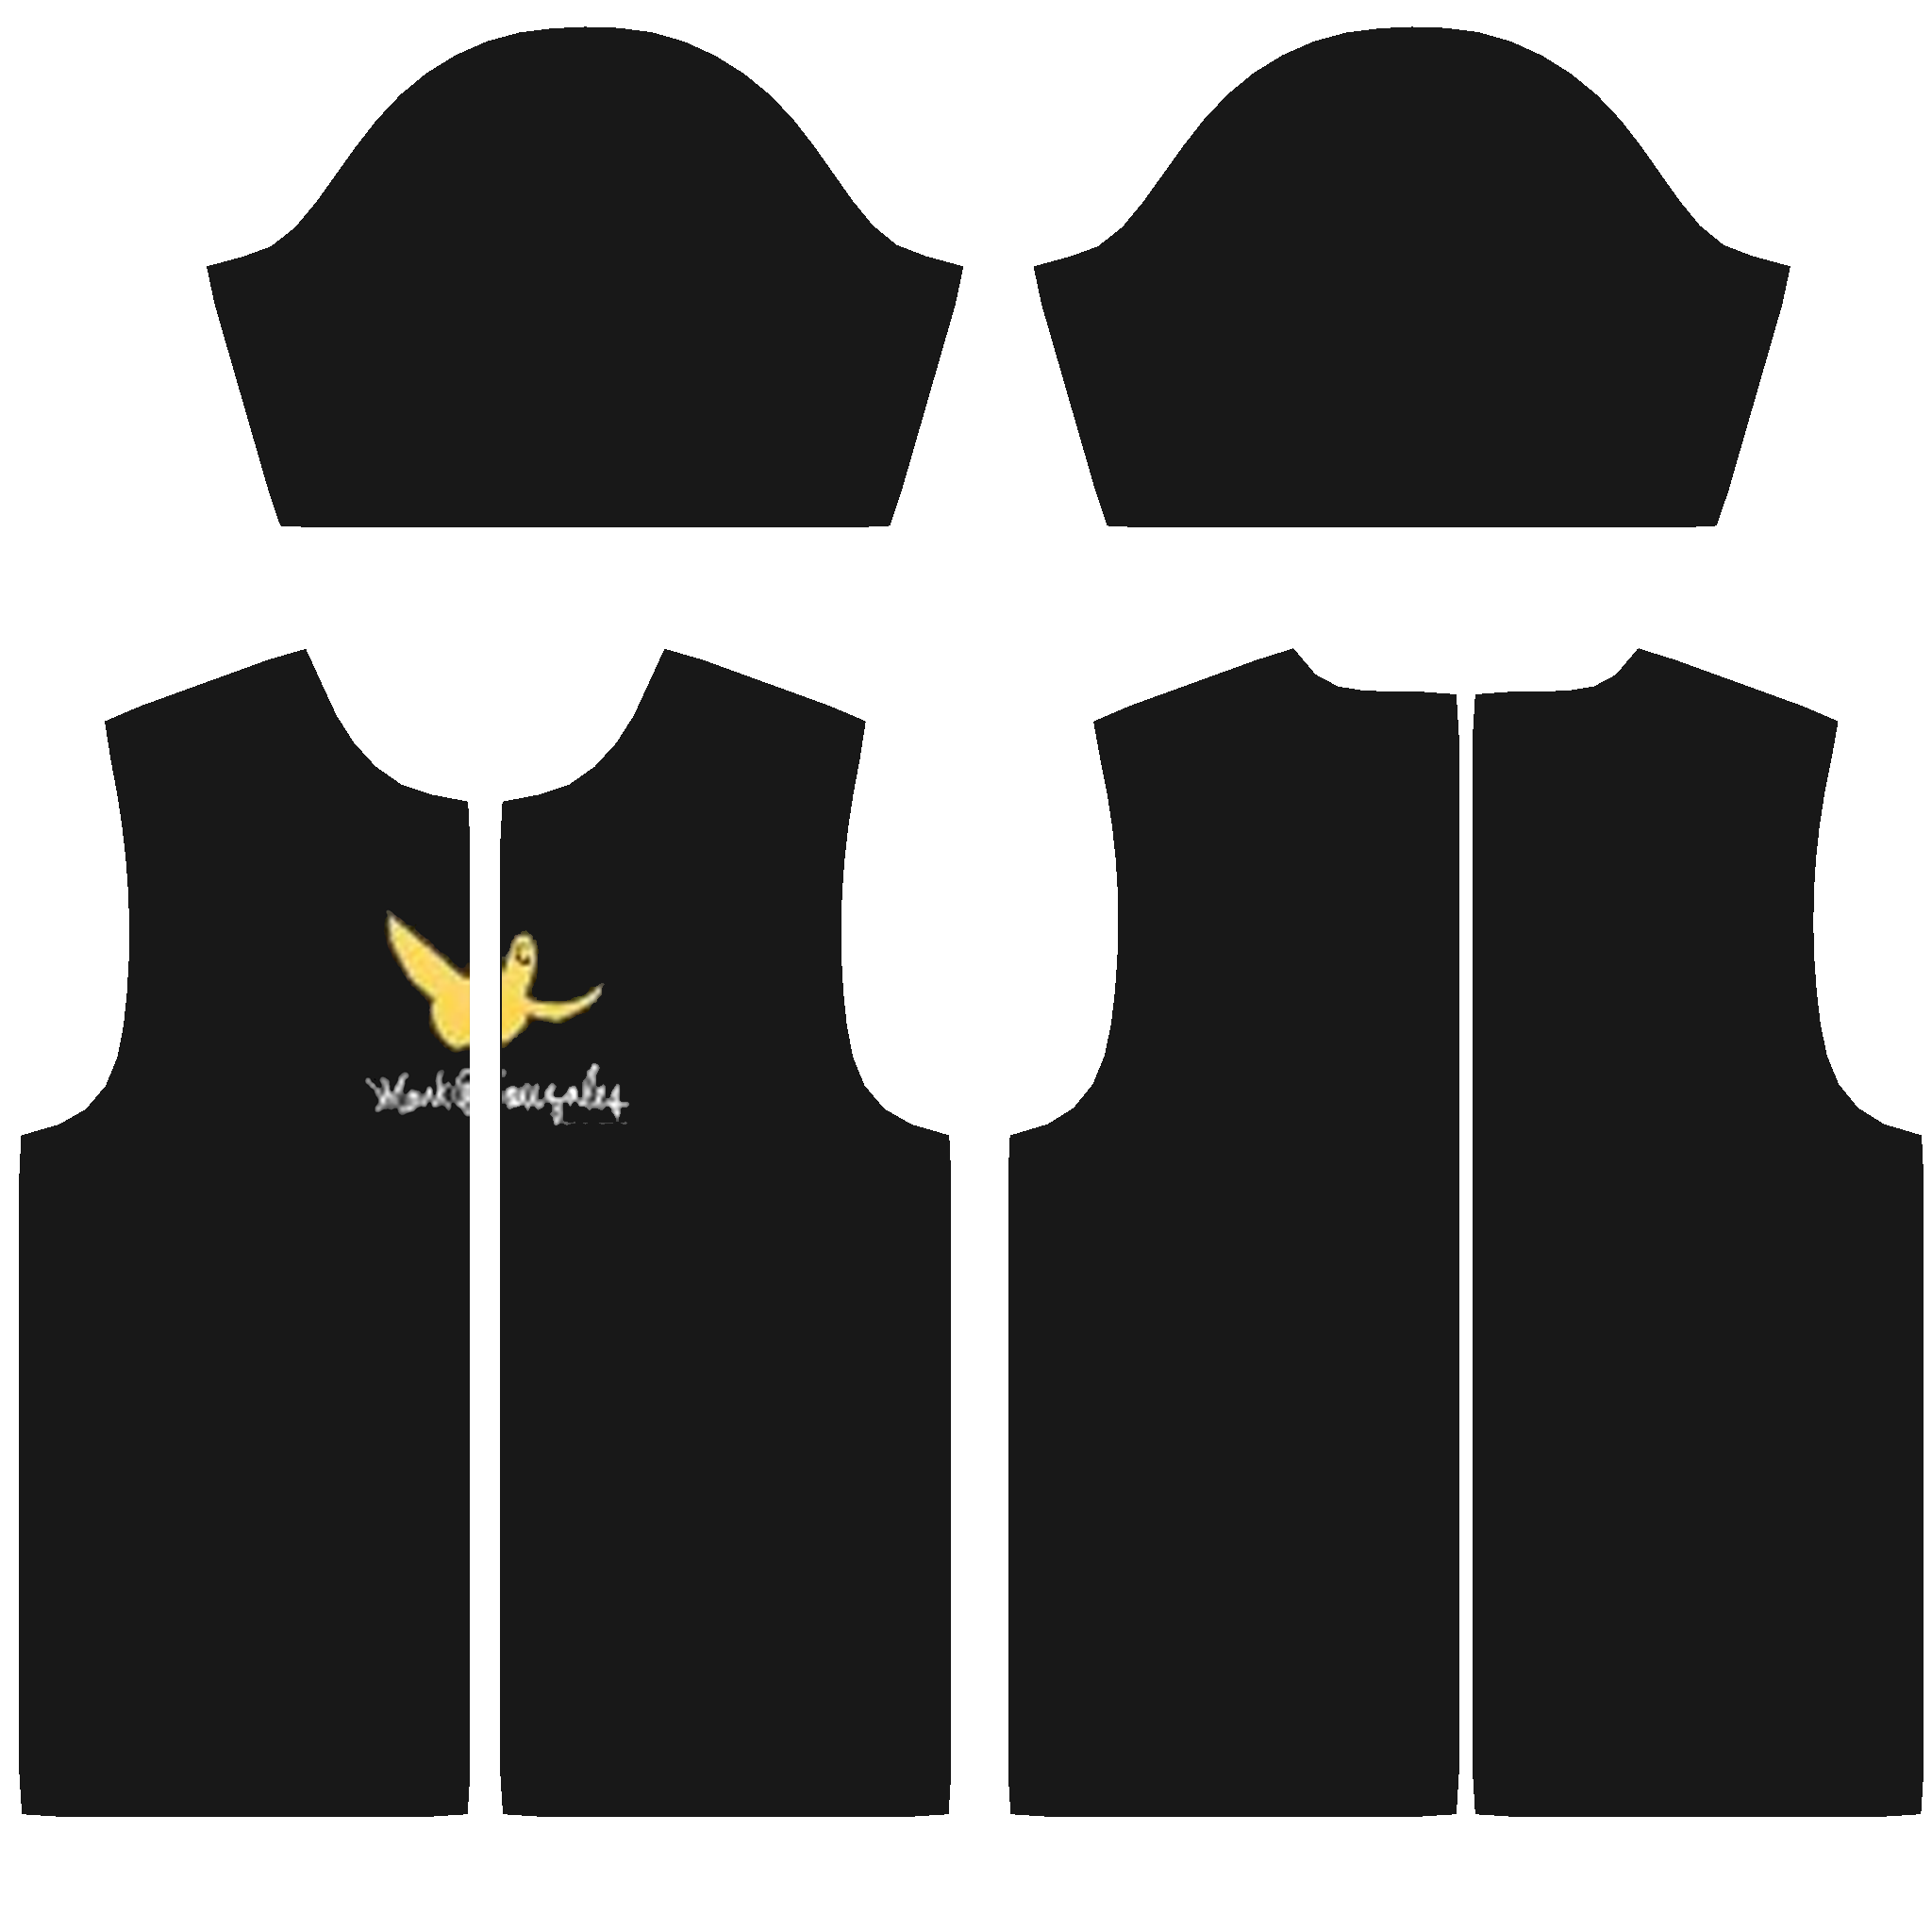
input
output
인풋 아웃풋 데이터셋 제작 - 데이터셋 개수를 25개 더 추가하여 원본 데이터셋 총 100개

Slide 13
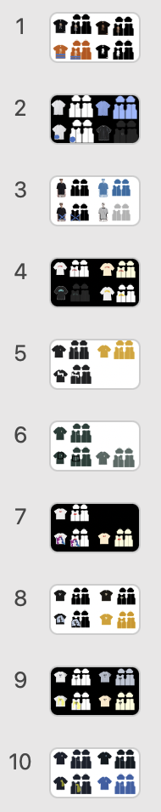
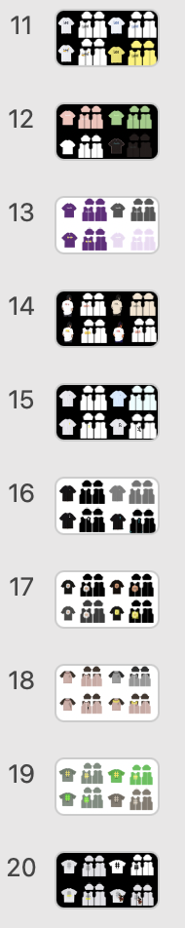
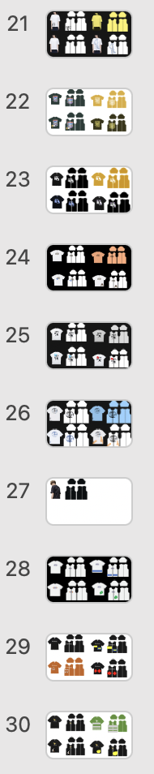
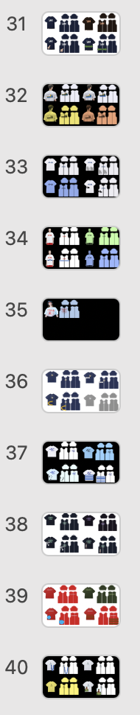
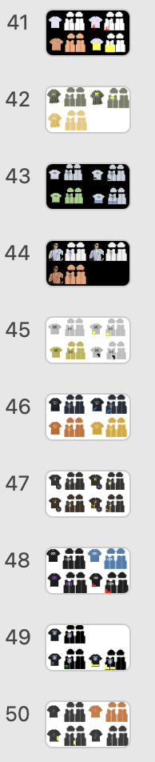
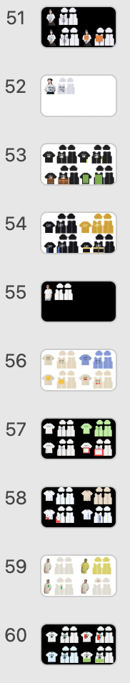
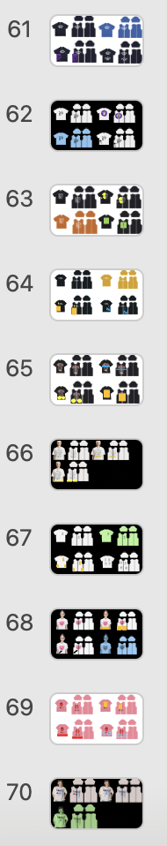
기존에 만들어둔 75개의 데이터에 대해 수동 증폭 작업 진행 ( X 3 )

Slide 14
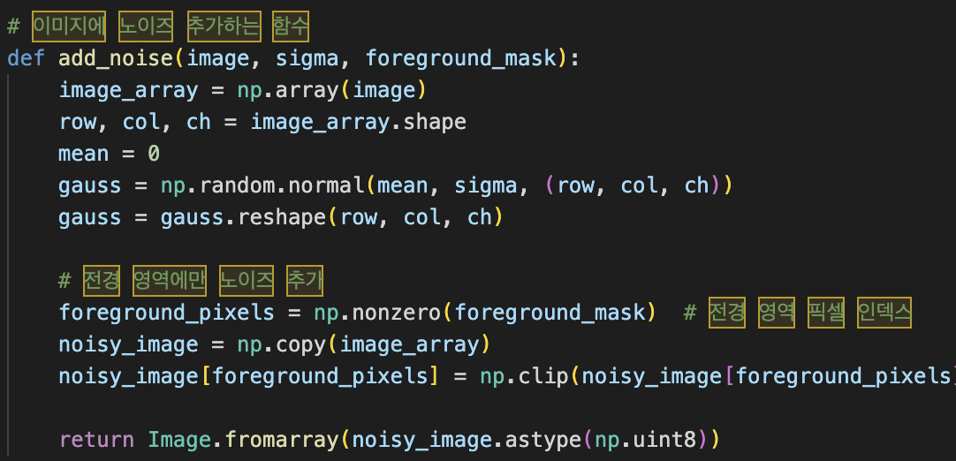
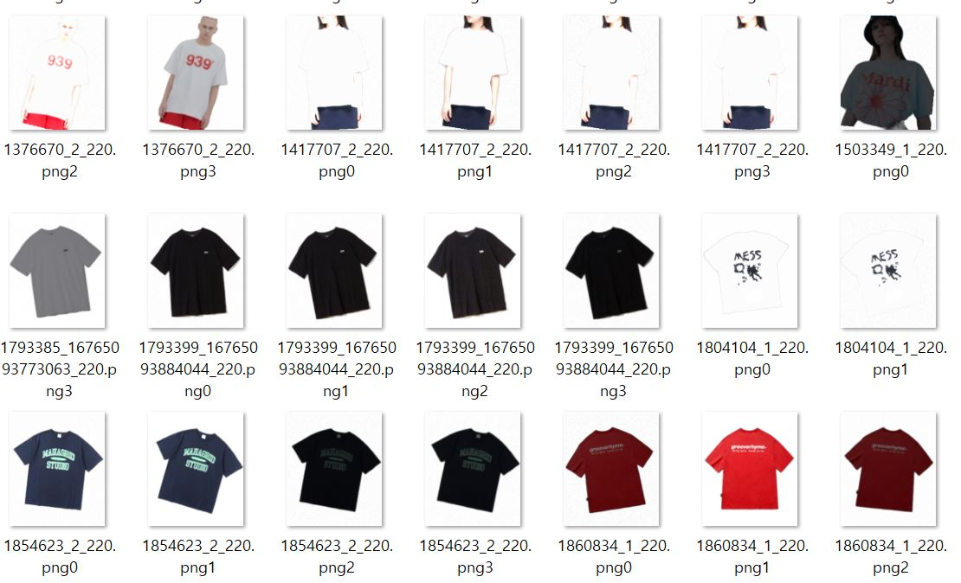
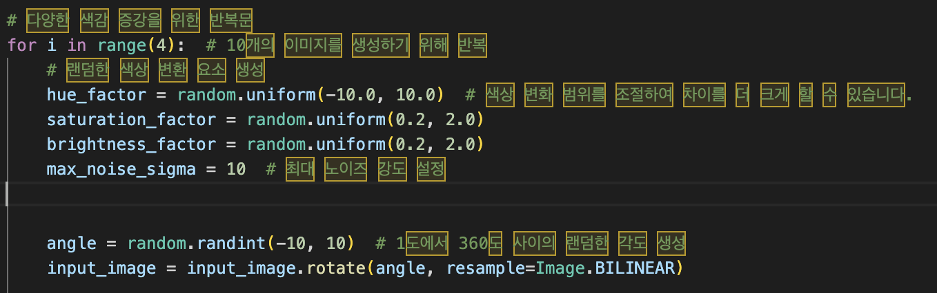
로보플로우가 필요한 포맷의 png 파일을 지원하지 않아.
파이썬으로 구현, 필요에 의해 증폭 구현 색상 조절, 노이즈, 회전 등의 증폭 사용

Slide 15
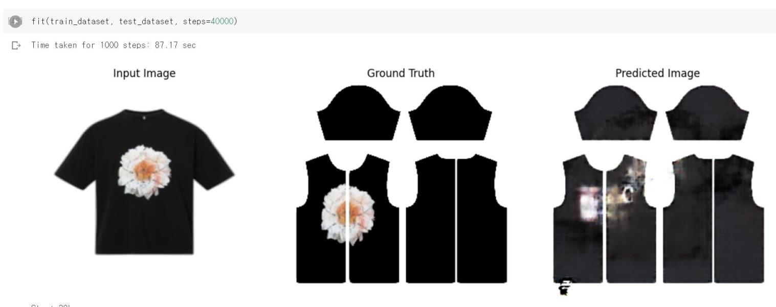
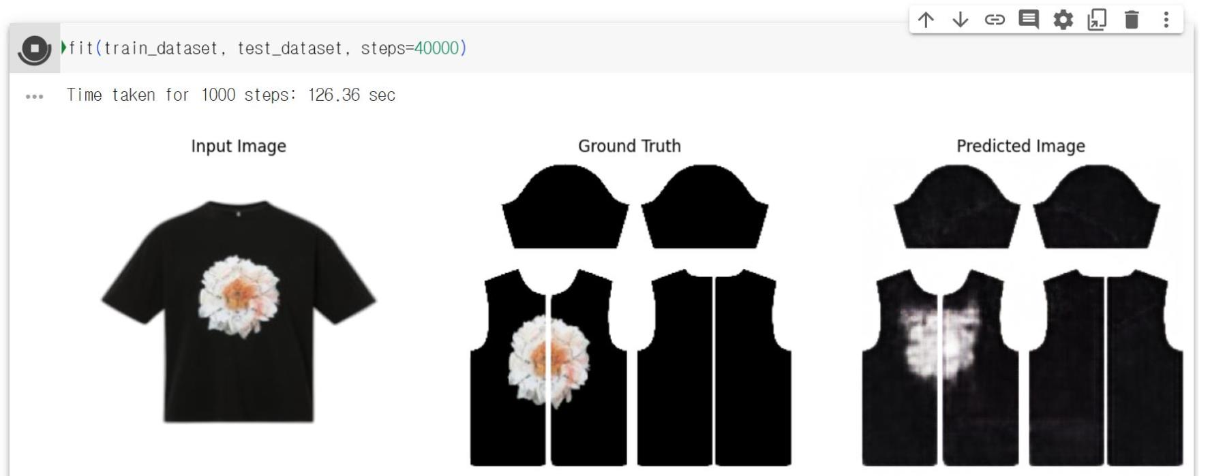
지난 주 결과
이번 주 결과
하이퍼 파라미터 변경
샘플링 드롭아웃 위치 및 수치 변경, apply_batchnorm 추가 등의 테스트 시행
L1 로스에서 L2 로스로 변경으로 부드럽게 변경 및, 람다 값 변경 테스트

Slide 16
이번주에 한 내용
: Text-To-Image 실습, StyleGAN 내용 학습, 이미지 합성 알고리즘 작성, 피팅 페이지 설계

Slide 17
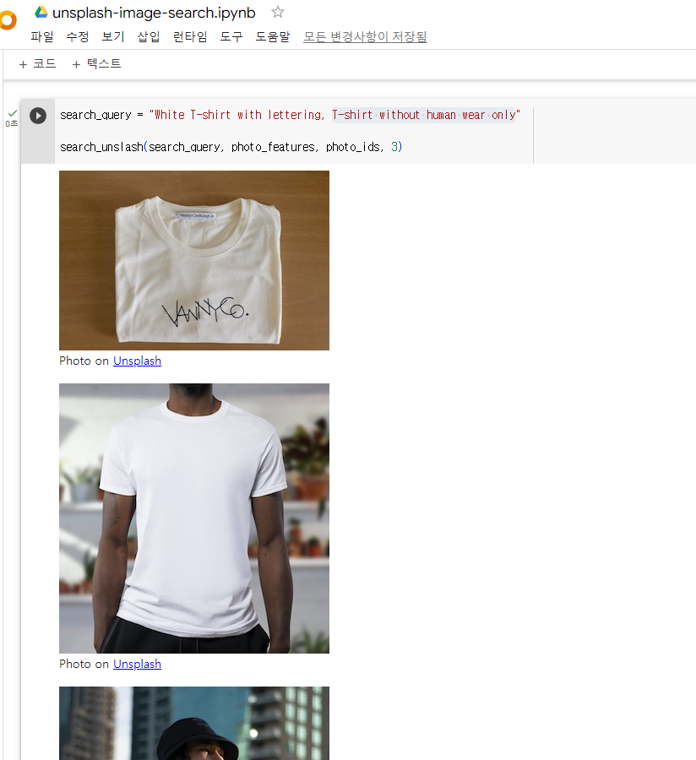
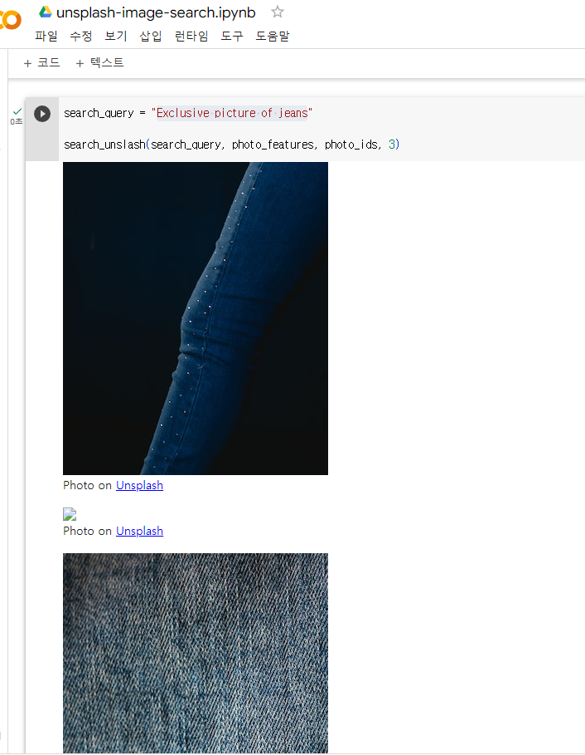
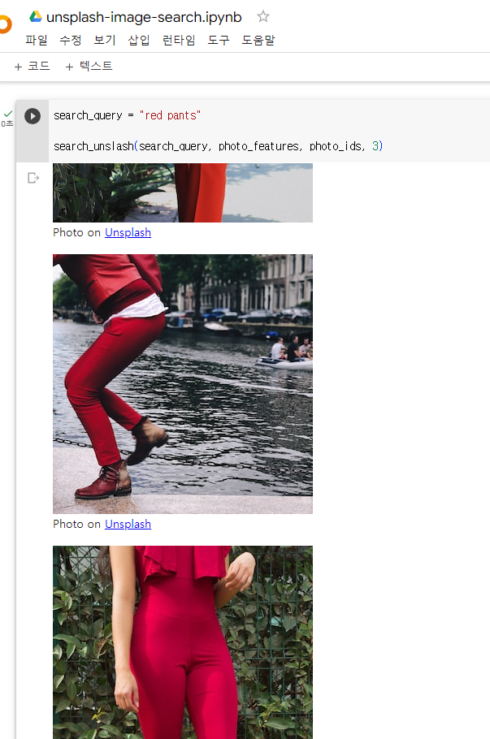
Text - To - Image model 사용

Slide 18
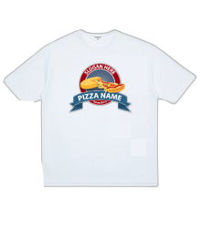


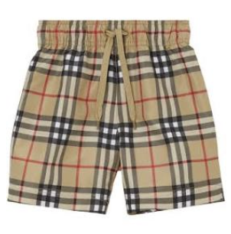
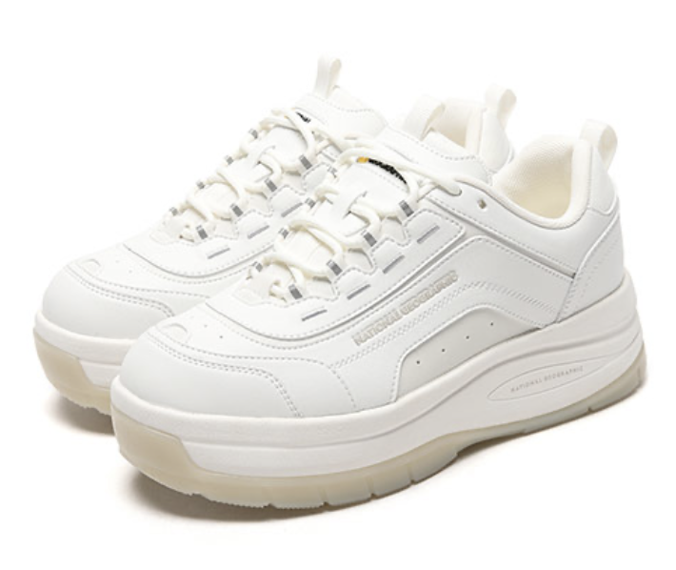
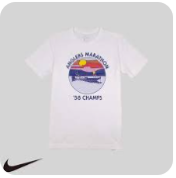
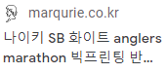
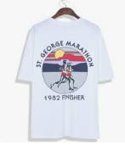
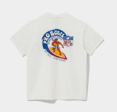
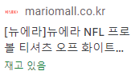
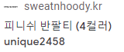
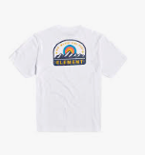
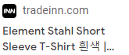
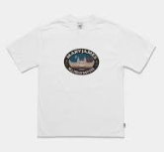
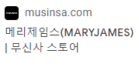

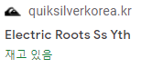
[Check Box - sample]
상의 종류 - 티셔츠
상의 색상 - 빨간색
하의 종류 – 와이드 팬츠
클릭
- 섹션 선택 기능
하의 색상 - 검정색
신발 종류 - 운동화
신발 색상 - 하얀색
성별 - 아바타 선택

Slide 19
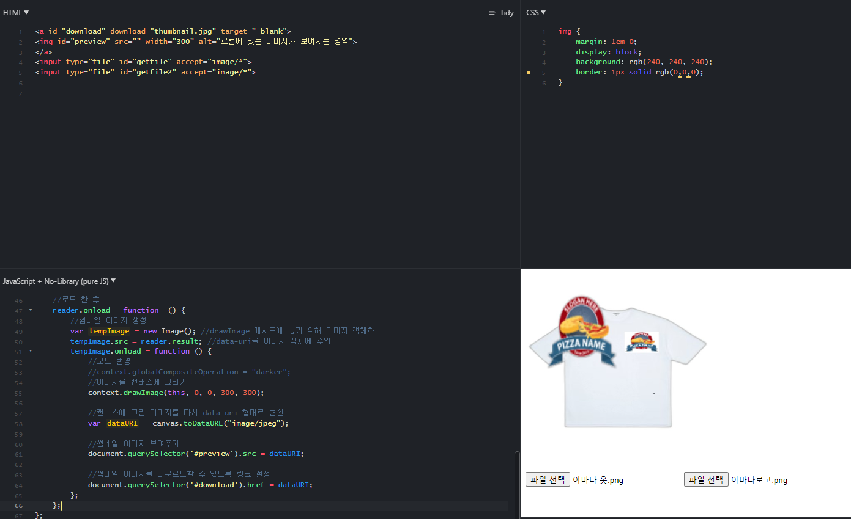
이미지 합성 알고리즘 작성

Slide 20
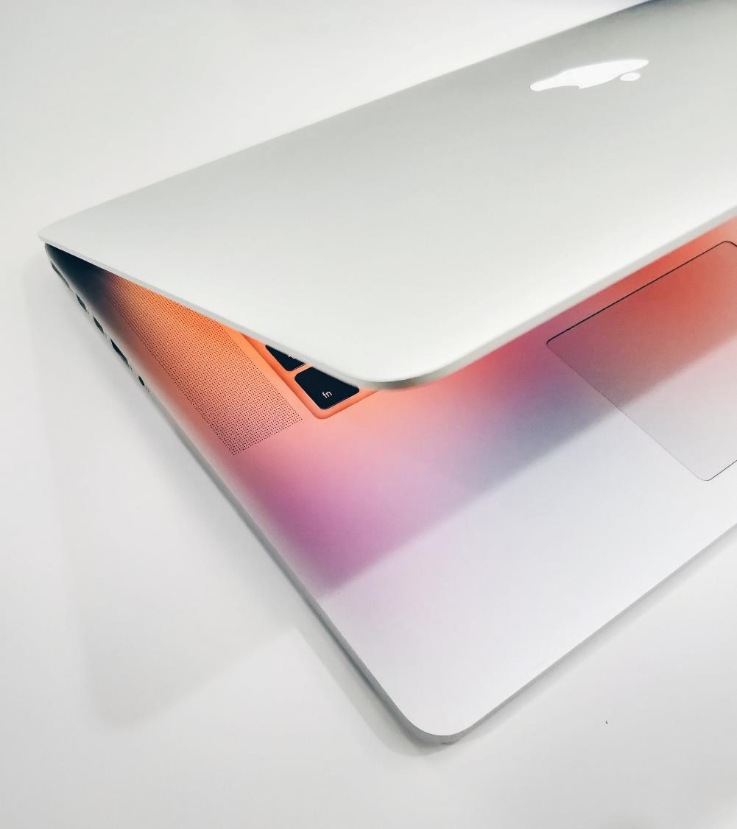
다음주에 할 내용

Slide 21
다음주
다음주 작업 예정 내용
1
AI
: StyleGAN
2
백엔드
: 구글 렌즈 API 적용 후 사용
3
프론트 엔드
: 피팅 동작 페이지 제작

Slide 22
현재까지 진행 상황
:

Slide 23
0주차 (~1/11) | 아이디어 도출 작업 (브레인 스토밍 브레인 라이팅 TRIZ 기법) 페이지 기능, 페이지 우선순위 정의 툴선정 프로세스 선정 밴치마킹 설문조사
1주차 (~1/12) | 설계 회의
2주차 (~1/26) | 설계 회의 및 프로젝트 계획서 작성
3주차 (~2/2) | 백&프론트 프레임 선정, AI 학습 위한 데이터 전처리, 렌더링 툴을 통한 실습 학습, 모델링 툴 및 샘플 학습
4주차(~2/9) | 인공지능 인식을 위한 배경 제거 작업, 샘플을 통한 데이터 모델링 학습, 기초 페이지 및 최초 페이지 플로우 선정 작업
5주차(~2/16) | 배경 알파값 제거, 모델링 작업 전 스케치 작업 및 조율, 백엔드(API 개발) 및 프론트 엔드 추가 작업
6주차(~2/23) | 머리 모델링 작업, 옷 세부 모델링 프로그램 설치 및 예제 사용, 마이페이지 샘플 작성, 데이터베이스 관련 스프링 내용 학습, User API 디버깅, 정보구조도 작성
7주차(~3/2) | 머리 모델링 작업, 옷 세부 모델링 프로그램 설치 및 예제 사용, 마이페이지 샘플 작성, 데이터베이스 관련 스프링 내용 학습, User API 디버깅, 정보구조도 작성, 코랩을 통한 Cycle Gan 학습
8주차(~3/9) | 머리 모델링 작업, 옷 세부 모델링 프로그램 설치 및 예제 사용, 마이페이지 샘플 작성, 데이터베이스 관련 스프링 내용 학습, User API 디버깅, 정보구조도 작성, 코랩을 통한 Cycle Gan 학습
Notes:
주차 기준 : 회의 횟수 기준

Slide 24
9주차(~3/16) | 머리 모델링 작업, 옷 세부 모델링 프로그램 설치 및 예제 사용, 마이페이지 샘플 작성, 데이터베이스 관련 스프링 내용 학습, User API 디버깅, 정보구조도 작성, 코랩을 통한 Cycle Gan 학습
10주차(~3/23) | : frontend 메인 틀 작업, 상품 Schema 구성 및 DB 업데이트, pix2pix 학습 및 인풋 데이터 입력 및 정렬, AI를 위한 옷 샘플링 작업
11주차(~3/30) | : 데이터베이스 상품 스키마 API 구성, 몸통 모델링, 마야 .glft 저장 작업, training Dataset 제작 및 분류
12주차(~4/6) | :몸통 모델링, 프론트&백엔드 통신 미디어타입 관련 디버깅, training Dataset 제작 및 분류 ,rembg 모델 u2net_cloth_segfh (옷 검출의 효과적인 모델) 변경
13주차(~4/13) | :아바타 페이지, 메인 페이지 프로토 구현 및 DB 디버깅, 몸통 모델링, 옷 피팅 샘플 작업, 렌더링 연동, training셋 제작
14~16주차(~5/4) | :주요 작업 시퀀스 다이어그램 작성, 렌더러 웹 연동, pix2pix 코랩을 통해 우리 데이터 아웃풋을 구하기 위한 변형 및 현재 오류 해결 방법 색인, 확장자 에러 디버깅, 3D 셰이프 학습
17주차(~5/10) | :과정 축소 및 추후 계획 수립
Notes:
주차 기준 : 회의 횟수 기준

Slide 25
18주차(~5/17) | 바지 샘플 모델링, 인풋 아웃풋 데이터셋 제작, pix2pix 인공지능 구성
19주차(~5/24) | 반바지 샘플 모델링, 인풋 아웃풋 데이터셋 제작, 데이터셋 증폭 알고리즘 구성, 하이퍼파라미터 최적화
20주차
21주차
22주차
23주차
24주차
25주차
Notes:
주차 기준 : 회의 횟수 기준

Slide 26
26주차
27주차
28주차
29주차
30주차
31주차
32주차
33주차
Notes:
주차 기준 : 회의 횟수 기준

